Slide 1


Основы построения файловых систем
Acronis @ МФТИ

Slide 2
Основы построения файловых систем
Что мы хотим от ФС:
сохранять данные
Acronis @ МФТИ

Slide 3

Основы построения файловых систем
Что мы хотим от ФС:
сохранять данные
Если файлов тысячи, то список становится неудобным
Acronis @ МФТИ

Slide 4
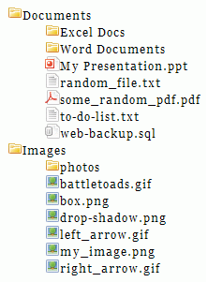
Основы построения файловых систем
Что мы хотим от ФС:
сохранять данные, упорядочивать их
Acronis @ МФТИ

Slide 5
Основы построения файловых систем
Что мы хотим от ФС:
сохранять данные, упорядочивать их, предоставлять к ним доступ
Acronis @ МФТИ

Slide 6
Основы построения файловых систем
Сегодня мы будем говорить только о локальных ФС, т.е. тех, которые хранят данные на том компьютере, где исполняется ОС.
Acronis @ МФТИ

Slide 7
Основы построения файловых систем
Какой интерфейс хочется иметь:
f = open(“./pstorage-fes/src/fes.c"); read(f, buffer, size); ..... write(f, buffer, size); ..... close(f);
Acronis @ МФТИ

Slide 8
Основы построения файловых систем
Какой интерфейс хочется иметь: | Какой интерфейс есть у жёсткого диска:
f = open(“./pstorage-fes/src/fes.c"); read(f, buffer, size); ..... write(f, buffer, size); ..... close(f); | * прочесть сектор* номер N, * записать сектор номер M. * сектор – блок длиной 512 или 4096 байт
Acronis @ МФТИ

Slide 9
Основы построения файловых систем
Какой интерфейс хочется иметь: | Какой интерфейс есть у жёсткого диска:
f = open(“./pstorage-fes/src/fes.c"); read(f, buffer, size); ..... write(f, buffer, size); ..... close(f); | * прочесть сектор* номер N, * записать сектор номер M. * сектор – блок длиной 512 или 4096 байт
Это уже не всегда верно: технически стало можно в собрать в форм-факторе PCIe-карты компьютер с 16 ядрами ARM, 512Gb RAM, 2x100Gb ethrenet-портами и 16 портами для подключения PCIe-устройств хранения и 24 SATA-портами. Например, Mellanox BlueField. Такое устройство может предоставлять куда более богатый интерфейс.
Acronis @ МФТИ

Slide 10
Основы построения файловых систем
Какой интерфейс хочется иметь: |  | Какой интерфейс есть у жёсткого диска:
f = open(“./pstorage-fes/src/fes.c"); read(f, buffer, size); ..... write(f, buffer, size); ..... close(f); |  | * прочесть сектор* номер N, * записать сектор номер M. * сектор – блок длиной 512 или 4096 байт
Задача ФС:
 | Используя только интерфейс жёсткого диска, предоставить пользователю возможность создавать каталоги и файлы, отыскивать каталоги и файлы по имени, писать данные в файлы и читать их, делать вышеперечисленное надёжно и эффективно.
Acronis @ МФТИ

Slide 11
Основы построения файловых систем
Пример задачи, которая возникает у авторов ФС: как организовать список файлов*?
Линейный список, где файлы идут в порядке создания
file15, file1,
file2, file3,
file4, file9,
file6, file8,
file7, file5,
file12, file11,
file10, file13,
file14, file0
* для простоты пусть каждый прямоугольник на рисунке будет непрерывным блоком на диске
Acronis @ МФТИ

Slide 12
Основы построения файловых систем
Пример задачи, которая возникает у авторов ФС: как организовать список файлов*?
Линейный список, где файлы идут в порядке создания
Чтобы найти элемент, надо 16 сравнений
file15, file1,
file2, file3,
file4, file9,
file6, file8,
file7, file5,
file12, file11,
file10, file13,
file14, file0
* для простоты пусть каждый прямоугольник на рисунке будет непрерывным блоком на диске
Acronis @ МФТИ

Slide 13
Основы построения файловых систем
Пример задачи, которая возникает у авторов ФС: как организовать список файлов*?
Линейный список, где файлы идут в порядке создания | Дерево поиска
Чтобы найти элемент, надо 16 сравнений | Чтобы найти элемент, надо 4 сравнения. Win?
file15, file1,
file2, file3,
file4, file9,
file6, file8,
file7, file5,
file12, file11,
file10, file13,
file14, file0
file7
file3
file11
file1
file5
file0
file2
file4
file6
* для простоты пусть каждый прямоугольник на рисунке будет непрерывным блоком на диске
Acronis @ МФТИ

Slide 14

Основы построения файловых систем
Пример задачи, которая возникает у авторов ФС: как организовать список файлов*?
Линейный список, где файлы идут в порядке создания | Дерево поиска
Чтобы найти элемент, надо 16 сравнений | Чтобы найти элемент, надо 4 сравнения. Win?
file15, file1,
file2, file3,
file4, file9,
file6, file8,
file7, file5,
file12, file11,
file10, file13,
file14, file0
file7
file3
file11
file1
file5
file0
file2
file4
file6
* для простоты пусть каждый прямоугольник на рисунке будет непрерывным блоком на диске
Acronis @ МФТИ

Slide 15
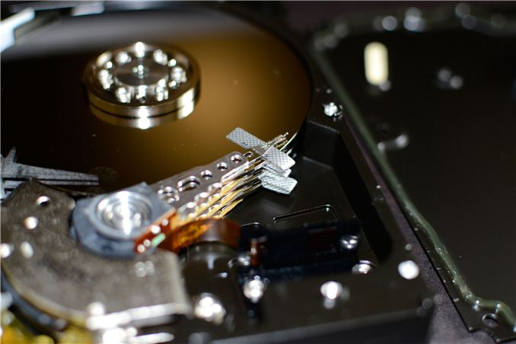
Основы построения файловых систем
Читающая головка диска двигается медленно, случайные чтения у диска получаются плохо.
Для сравнения:
Скорость линейного чтения ≈100 MB/sec, т.е. ≈10 msec на 1 MB,
Время позиционирования головки ≈10 msec.
Acronis @ МФТИ

Slide 16
Основы построения файловых систем
Читающая головка диска двигается медленно, случайные чтения у диска получаются плохо.
Для сравнения:
Скорость линейного чтения ≈100 MB/sec, т.е. ≈10 msec на 1 MB,
Время позиционирования головки ≈10 msec.
Для большей ясности отмасштабируем величины до привычных нам:
1ns ---> 1s
Чтение из L1 (Haswell, 4Ghz) | 1s
Чтение из L2 | 3s
Чтение из L3 | 9s
Чтение из RAM | 9s + 57s
Acronis @ МФТИ

Slide 17
Основы построения файловых систем
Читающая головка диска двигается медленно, случайные чтения у диска получаются плохо.
Для сравнения:
Скорость линейного чтения ≈100 MB/sec, т.е. ≈10 msec на 1 MB,
Время позиционирования головки ≈10 msec.
Для большей ясности отмасштабируем величины до привычных нам:
1ns ---> 1s
Чтение из L1 (Haswell, 4Ghz) | 1s
Чтение из L2 | 3s
Чтение из L3 | 9s
Чтение из RAM | 9s + 57s
Чтение с диска | 116 дней только на позиционирование читающей головки
Acronis @ МФТИ

Slide 18
Основы построения файловых систем
Пример задачи, которая возникает у авторов ФС: как организовать список файлов*?
Линейный список, где файлы идут в порядке создания |  | Дерево поиска
Переход на начало списка: Чтение списка: Поиск (список уместился в RAM): | ≈10msec ≈1msec (≈1MB) <1msec | Тут нужны 4 позиционирования читающей головки, т.е. меньше, чем в 40msec мы не уложимся.
file15, file1,
file2, file3,
file4, file9,
file6, file8,
file7, file5,
file12, file11,
file10, file13,
file14, file0
file7
file3
file11
file1
file5
file0
file2
file4
file6
Стоит рассказать о том, что RAM – это тоже не память со случайным доступом и там есть свои ”seeks” – RAS и CAS.
* для простоты пусть каждый прямоугольник на рисунке будет непрерывным блоком на диске
Acronis @ МФТИ

Slide 19
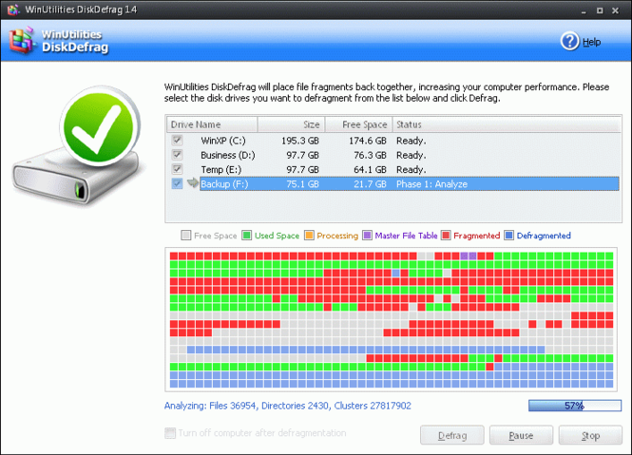
Основы построения файловых систем
Та же проблема с содержимым файлов: их надо располагать так, чтобы не создавать случайного доступа к диску.
Acronis @ МФТИ

Slide 20
Основы построения файловых систем
Устройства хранения данных:
HDD (Hard Disk Drive, a.k.a Rotating drive, a.k.a Spinning rust) | + достаточно быстрое линейное чтение (≈100 MB/sec) - очень медленный случайный доступ (≈100 IOPS)
* IOPS – Input/output Operations Per Second
* Данные для Intel SSD DC S3700
Acronis @ МФТИ

Slide 21
Основы построения файловых систем
Устройства хранения данных:
HDD (Hard Disk Drive, a.k.a Rotating drive, a.k.a Spinning rust) | + достаточно быстрое линейное чтение (≈100 MB/sec), - очень медленный случайный доступ (≈100 IOPS).
Flash memory | + быстрое линейное чтение, + нет времени «позиционирования головок», перезаписывать можно только “rewrite block” целиком, а он несколько MB в размере, небольшое число циклов перезаписи.
* IOPS – Input/output Operations Per Second
* Данные для Intel SSD DC S3700
Acronis @ МФТИ

Slide 22
Основы построения файловых систем
Устройства хранения данных:
HDD (Hard Disk Drive, a.k.a Rotating drive, a.k.a Spinning rust) | + достаточно быстрое линейное чтение (≈100 MB/sec), - очень медленный случайный доступ (≈100 IOPS).
Flash memory | + быстрое линейное чтение, + нет времени «позиционирования головок», перезаписывать можно только “rewrite block” целиком, а он несколько MB в размере, небольшое число циклов перезаписи.
SSD (Solid State Drive) | Flash + компьютер, который прячет сложность работы с “rewrite blocks”. + быстрый линейный доступ (≈500 MB/sec sequential read*), + быстрый произвольный доступ (≈75.000 IOPS), деградация производительности со временем, желательна специальной поддержки со стороны ОС, например, ATA TRIM.
* IOPS – Input/output Operations Per Second
* Данные для Intel SSD DC S3700
Acronis @ МФТИ

Slide 23
Основы построения файловых систем
Устройства хранения данных:
HDD (Hard Disk Drive, a.k.a Rotating drive, a.k.a Spinning rust) | + достаточно быстрое линейное чтение (≈100 MB/sec), - очень медленный случайный доступ (≈100 IOPS).
Flash memory | + быстрое линейное чтение, + нет времени «позиционирования головок», перезаписывать можно только “rewrite block” целиком, а он несколько MB в размере, небольшое число циклов перезаписи.
SSD (Solid State Drive) | Flash + компьютер, который прячет сложность работы с “rewrite blocks”. + быстрый линейный доступ (≈500 MB/sec sequential read*), + быстрый произвольный доступ (≈75.000 IOPS), деградация производительности со временем, желательна специальной поддержки со стороны ОС, например, ATA TRIM.
NVM (Non-Volatile Memory) | Память с произвольным доступом, которая не стирается при выключении питания. + по скорости сопоставима с DRAM, + объём – единицы терабайт, - пока разработчики не понимают, как поддержать NVM со стороны ОС.
* IOPS – Input/output Operations Per Second
* Данные для Intel SSD DC S3700
Acronis @ МФТИ

Slide 24
Основы построения файловых систем
API для чтения/записи файлов:
Надо скрыть от пользователя особенности оборудования и предоставить единообразный способ доступа к данным на разных устройствах.
POSIX (Portable Operating System Interface),
Windows,
memory-mapped files.
Acronis @ МФТИ

Slide 25
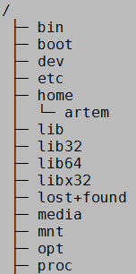
Основы построения файловых систем
POSIX Filesystem API
Структура ФС древовидная:
Acronis @ МФТИ

Slide 26
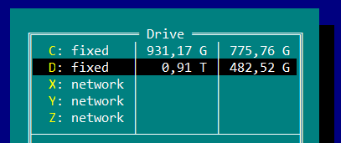
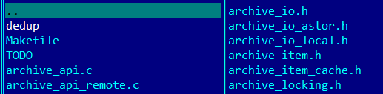
Основы построения файловых систем
POSIX Filesystem API | Windows Filesystem API
Структура ФС древовидная: | ФС представляет собой лес, корнями которого являются диски:
Acronis @ МФТИ

Slide 27
Основы построения файловых систем
POSIX Filesystem API | Windows Filesystem API
Структура ФС древовидная: | ФС представляет собой лес, корнями которого являются диски:
Filesystem Hierarchy Standard: Linux: http://refspecs.linuxfoundation.org/FHS_2.3/fhs-2.3.pdf FreeBSD: https://www.freebsd.org/doc/handbook/dirstructure.html
Acronis @ МФТИ

Slide 28
Основы построения файловых систем
POSIX Filesystem API | Windows Filesystem API
Структура ФС древовидная: | ФС представляет собой лес, корнями которого являются диски:
Filesystem Hierarchy Standard: Linux: http://refspecs.linuxfoundation.org/FHS_2.3/fhs-2.3.pdf FreeBSD: https://www.freebsd.org/doc/handbook/dirstructure.html | \Global??\C:\foo\bar.txt
Acronis @ МФТИ

Slide 29
Основы построения файловых систем
Проблема с терминологией
ФС – видимая пользователю иерархия каталогов и файлов | ФС – механизм расположения файлов на диске
Acronis @ МФТИ

Slide 30
Основы построения файловых систем
Обзор-напоминание о POSIX Filesystem API
1. open(path, flags, mode) / close(fd)
Acronis @ МФТИ

Slide 31
Основы построения файловых систем
Обзор-напоминание о POSIX Filesystem API
1. open(path, flags, mode) / close(fd)
O_CREAT, O_EXCL, O_NOATIME, O_CLOEXEC.
Acronis @ МФТИ

Slide 32
Основы построения файловых систем
Обзор-напоминание о POSIX Filesystem API
1. open(path, flags, mode) / close(fd)
2. mkdir(path, flags) / rmdir(path)
Acronis @ МФТИ

Slide 33
Основы построения файловых систем
Обзор-напоминание о POSIX Filesystem API
1. open(path, flags, mode) / close(fd)
2. mkdir(path, flags) / rmdir(path)
3. chdir(path), chroot(path)
Acronis @ МФТИ

Slide 34
Основы построения файловых систем
Обзор-напоминание о POSIX Filesystem API
1. open(path, flags, mode) / close(fd)
2. mkdir(path, flags) / rmdir(path)
3. chdir(path), chroot(path)
4. openat(dirfd, path, flags) / mkdirat() / rmdirat() / etc Параметр dirfd играет роль рабочего каталога для данного вызова. Выгода: ???
Acronis @ МФТИ

Slide 35
Основы построения файловых систем
Обзор-напоминание о POSIX Filesystem API
1. open(path, flags, mode) / close(fd)
2. mkdir(path, flags) / rmdir(path)
3. chdir(path), chroot(path)
4. openat(dirfd, path, flags) / mkdirat() / rmdirat() / etc Параметр dirfd играет роль рабочего каталога для данного вызова. Выгода: решает проблему гонок с chdir(), рабочие каталоги для потоков, а не всего процесса, меньше работы про обходу пути.
Acronis @ МФТИ

Slide 36
Основы построения файловых систем
Обзор-напоминание о POSIX Filesystem API
1. open(path, flags, mode) / close(fd)
2. mkdir(path, flags) / rmdir(path)
3. chdir(path), chroot(path)
4. openat(dirfd, path, flags) / mkdirat() / rmdirat() / etc
5. symlink() / readlink()
Рассказать о race conditions:
if (access(path, R_OK)) {
int fd = open(path, O_RDONLY); }
lstat(link, &st);
readlink(link, buf, st.st_size);
Acronis @ МФТИ

Slide 37
Основы построения файловых систем
Обзор-напоминание о POSIX Filesystem API
1. open(path, flags, mode) / close(fd)
2. mkdir(path, flags) / rmdir(path)
3. chdir(path), chroot(path)
4. openat(dirfd, path, flags) / mkdirat() / rmdirat() / etc
5. symlink() / readlink()
6. link() / unlink() В POSIX файлы и имена существуют отдельно друг от друга. Возможны ситуации: файл имеет несколько имён, файл не имеет ни одного имени.
Acronis @ МФТИ

Slide 38
Основы построения файловых систем
Обзор-напоминание о POSIX Filesystem API
1. open(path, flags, mode) / close(fd)
2. mkdir(path, flags) / rmdir(path)
3. chdir(path), chroot(path)
4. openat(dirfd, path, flags) / mkdirat() / rmdirat() / etc
5. symlink() / readlink()
6. link() / unlink() В POSIX файлы и имена существуют отдельно друг от друга. Возможны ситуации: файл имеет несколько имён, файл не имеет ни одного имени. open(O_TMPFILE) создаёт файл, у которого изначально нет имени.
Acronis @ МФТИ

Slide 39
Основы построения файловых систем
Обзор-напоминание о POSIX Filesystem API
1. open(path, flags, mode) / close(fd)
2. mkdir(path, flags) / rmdir(path)
3. chdir(path), chroot(path)
4. openat(dirfd, path, flags) / mkdirat() / rmdirat() / etc
5. symlink() / readlink()
6. link() / unlink()
7. Специальные файлы: directory, character devices, block devices, pipes, unix domain sockets.
Acronis @ МФТИ

Slide 40
Основы построения файловых систем
Обзор-напоминание о POSIX Filesystem API
1. open(path, flags, mode) / close(fd)
2. mkdir(path, flags) / rmdir(path)
3. chdir(path), chroot(path)
4. openat(dirfd, path, flags) / mkdirat() / rmdirat() / etc
5. symlink() / readlink()
6. link() / unlink()
7. Специальные файлы.
8. mmap() / munmap()
Acronis @ МФТИ

Slide 41
Основы построения файловых систем
Acronis @ МФТИ

